Slide 1
Конструктор
сучасного уроку
Ліскевич О.І.

Slide 2
Урок як форма організаційної работи існує з 17 століття
«Урок – це мистецтво. Бувають уроки більш цікаві, ніж якийсь спектакль… У педагогіці не прийнято говорити про драматургію уроку, а шкода: хороший урок – це і зав'язка, і кульмінація, і розв'язка, і текст, і підтекст»
С.Л.Соловейчик

Slide 3
Три правила закладені в основі нової технології уроку.
Перший: «Урок – це відкриття істини, пошук та розуміння її в спільній співпраці учителя та учня».
Другий: «Урок є частиною життя дитини».
Третій: «Людина на уроці завжди залишається найвищою цінністю , будучи у ролі цілі та ніколи не виступатиме в ролі засобу».

Slide 4

ТИПИ УРОКІВ
ЗА ОСНОВНИМИ ДИДАКТИЧНИМИ ЦІЛЯМИ
Урок вивчення нового матеріалу
Урок закріплення знань
Урок повторення
Урок узагальнення та систематизації знань
Урок контролю

Slide 5

Основні компоненти сучасного уроку
Організаційний
Цільовий
Мотиваційний
Комунікативний
Змістовний
Технологічний
Контрольний
Аналітичний

Slide 6
Вимоги до структури уроку.
Необхідно:
-правильно визначити дидактичні та виховні цілі уроку і його значення в системі уроків з теми;
-визначити тип уроку, продумати його структуру;
-пов'язати цей урок з попередніми і наступними уроками;

Slide 7
Відібрати та застосувати оптимальні методи вивчення нового матеріалу;
Забезпечити систематичний і різносторонній контроль знань учнів;
Продумати систему повторення та закріплення вивченого матеріалу;
Знайти оптимальне місце домашньому завданню.

Slide 8
Вимоги до підготовки та організації уроку
Забезпечити на уроці охорону життя школярів;
Починати підготовку до уроку з планування системи уроків з даної теми;
Своєчасно підготувати до кожного уроку дидактичний матеріал, технічні засоби навчання;
Забезпечити різновид типів уроків в системі уроків з даної теми;
Забезпечити можливість для учнів частину знань на уроці отримувати самостійно під контролем вчителя.

Slide 9
Вимоги до змісту уроку та процесу навчання.
Урок має бути виховуючим;
обов‘язково виконувати вимоги, які витікають з основних дидактичних принципів, тобто забезпечити вивчення основ науки, систематичність, якість знань, врахування індивідуальних можливостей, зв‘язок отриманих знань із життя;
Процес пошуку істини має бути суворо доведеними висновками учнів та вчителя, доказовим;
У процесі навчання потрібно виховувати охайність, терпимість, впертість у досягненні мети, вміння поводити себе в колективі.

Slide 10
Вимоги до техніки проведення уроку.
-урок має бути емоційним, викликати інтерес до навчання, виховувати потребу в знаннях;
-темп и ритм уроку повинні бути оптимальними, дії учителя і учнів завершеними;
-необхідний повний контроль у взаємодії учителя та учнів на уроці, педагогічний такт;

Slide 11
-побудувати атмосферу доброзичливості та активної творчої справи;
-змінювати по можливості види діяльності учнів, оптимально узгоджувати різні методи навчання;
-забезпечити дотримання єдиного орфографічного режиму;
-керувати навчальним процесом на уроці.

Slide 12
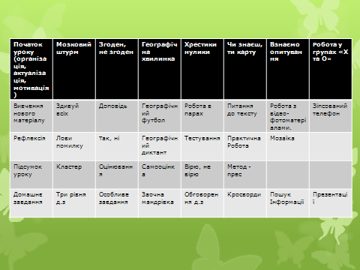

Slide 13
Навчальний будинок
Результати,
Олімпіади,
МАН.
Знання, які
отримали на уроці
Методи та прийоми , які я використовую на уроці.
Знання, які надаю на уроці.

Slide 14
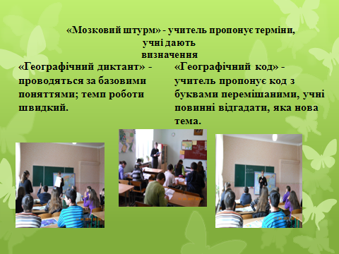

Slide 15


Slide 16


Slide 17
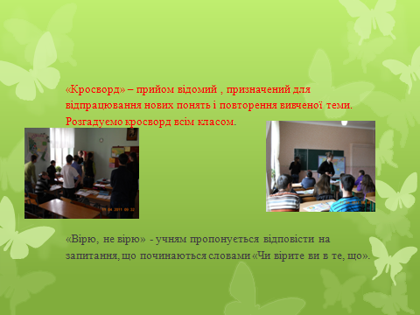

Slide 18
Рецепт вчительської молодості:
Систематично вживай:
Бальзам мудрості,
Коктейль творчості,
Каву бадьорості,
Відвар пунктуальності,
Настій терпимості,
Екстракт людяності.
Виконуй все це ретельно і будеш вічно молодим, вчителю.

Slide 19
Рецепт вчительського щастя:
Візьміть чашу терпіння,
Налийте туди повне серце любові,
Вкиньте дві пригорщі щедрості,
Хлюпніть туди ж гумору,
Посипте добром,
Додайте якомога більше віри,
І все це добре перемішайте.
Потім намажте на шматок відпущеного вам життя
І пропонуйте всім, кого зустрінете на своєму шляху

Slide 20


